Slide 1
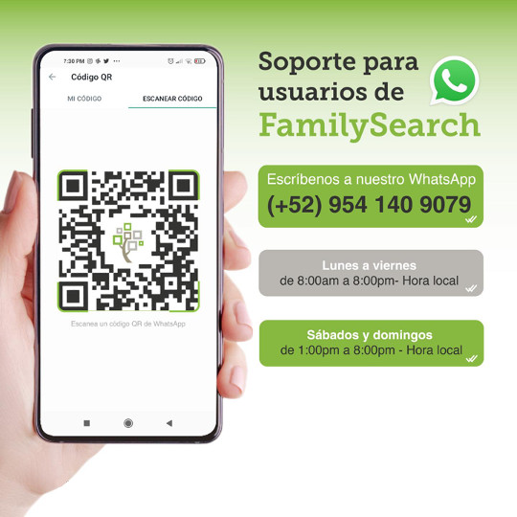


Siempre
dispuestos
a ayudarte

Slide 2

soporte@familysearch.org

